Slide 1

IC Verification
IC芯片验证 -
手把手教你搭建UVM环境
UVM NOW
2021-05-08
小豪豪的IC研究院
包括完整的UVM组件(sequencer,driver,monitor,agent scoreboard,env,test,reference model…)
2. Reference model 的算法直接调用C++的动态链接库(dll),并在scoreboard比较dut计算的结果
3. 包括断言和覆盖率测试
4. 使用.do文件运行
小豪同学

Slide 2


UVM World
系统变量,寄存器
dut : design under test
待验证模块
vif : virtual interface
测试环境和dut交互的界面,模拟时钟
drv : driver 将req(自定义的transaction) 转化成输入信号发给vif
mon : monitor 监控vif的信号并传给mdl或scb
mdl: reference model 计算期望值(正确值)的 model
scb: scoreboard 计分板,用于比较期望值和dut计算出来的实际值的差异,如果不同就是error
Exp fifo:用于存放期望值expected value的fifo
Act fifo:用于存放实际值的fifo
tlm :事务级别的通信接口（Transaction-Level Modeling）,蓝色箭头的部分
C++ (dll)
Uvm_test
Uvm_env
终点
mdl
Exp
fifo
scb
i_agt
fifo
Act fifo
UVM_ACTIVE
vif
vif
o_agt
mon
mon
起点
fifo
rsp
dut
层层嵌套的各种sequence
req
UVM_PASSIVE
sequencer
drv
:需要主动建立连接的地方
:transaction(sequence_item)

Slide 3
相关软件: 1.电脑需安装好questa(自带UVM环境) 2. 代码编辑器 Sublime Text 或gvim… 3.dvt_eclipse方便看UVM代码(非必要)

Slide 4
代码: CSDN IC芯片验证 - 手把手教你搭建UVM验证环境 https://blog.csdn.net/howard789/article/details/116479260

Slide 5

DUT
In the world of koalas, the one with a tail is the king.

Slide 6
DUT (Design under test)
​
​
​
param_def.v定义参数
amplifier.v 是本次实验的dut,同向运算放大器
no: 8 bit 的序号(方便比价dut和reference model的计算结果是否相同)
base_nuber : 8 bit 的被乘数
scaler : 16 bit 的乘数
res : 24 bit 的计算结果(base_nuber * scaler)
功能状态 (使用 wr_en_i 和 set_scaler_i 控制):
Idle: !wr_en_i
设定放大倍数scaler: 输入16 bit {scaler} , t0输入 t1生效, scaler_o 输 wr_en_i && set_scaler_i
放大: 输入16 bit { no , base_number} 输出 32 bit { no , res} , t0输入,t1计算,t2输出rd_data_o,同时rd_val_o 为正.
wr_en_i && !set_scaler_i

Slide 7
DUT (Design under test)
​
​
​
故意写入的Bug:
设定scaler为5的时候, 会设定为55;
Base_number为123的时候, 无论scaler是多少,都是放大100倍输出
节省仿真时间的安排:
scaler :覆盖率只采样1-10之间的数据
base_nuber : 覆盖率只采样121-130之间的数据

Slide 8

Sequence 和 Sequencer
​
​
​
Sequence
弹匣 弹匣里面可以装子弹, 也可以装小弹匣, 小弹匣里再装子弹
res : 24 bit 的计算结果(base_nuber * scaler)
功能状态 (使用 wr_en_i 和 set_scaler_i 控制):
Idle: !wr_en_i
设定放大倍数scaler: 输入16 bit {scaler} , t0输入 t1生效, scaler_o 输 wr_en_i && set_scaler_i
放大: 输入16 bit { no , base_number} 输出 32 bit { no , res} , t0输入,t1计算,t2输出rd_data_o,同时rd_val_o 为正.
wr_en_i && !set_scaler_i

Slide 9
简单的 testbench(测试平台)
In the world of koalas, the one with a tail is the king.

Slide 10
代码
演示

Slide 11
UVM
In the world of koalas, the one with a tail is the king.

Slide 12
UVM源码
​
​
​
网站:
https://verificationacademy.com/verification-methodology-reference/uvm/docs_1.1d/html/
https://verificationacademy.com/verification-methodology-reference/uvm/docs_1.2/html/
dvt_eclipse
UVM_Class_Reference 文档
Component: sequencer,driver,monitor,agent,ref_model,scoreboard,env, test Object : sequene, sequence_item(transaction) , config

Slide 13
UVM World
系统变量,寄存器
dut : design under test
待验证模块
vif : virtual interface
测试环境和dut交互的界面,模拟时钟
drv : driver 将req(自定义的transaction) 转化成输入信号发给vif
mon : monitor 监控vif的信号并传给mdl或scb
mdl: reference model 计算期望值(正确值)的 model
scb: scoreboard 计分板,用于比较期望值和dut计算出来的实际值的差异,如果不同就是error
Exp fifo:用于存放期望值expected value的fifo
Act fifo:用于存放实际值的fifo
tlm :事务级别的通信接口（Transaction-Level Modeling）,蓝色箭头的部分
C++ (dll)
Uvm_test
Uvm_env
终点
mdl
Exp
fifo
scb
i_agt
fifo
Act fifo
UVM_ACTIVE
vif
vif
o_agt
mon
mon
起点
fifo
rsp
dut
层层嵌套的各种sequence
req
UVM_PASSIVE
sequencer
drv
:需要主动建立连接的地方
:transaction(sequence_item)

Slide 14
Object 与 component
In the world of koalas, the one with a tail is the king.

Slide 15
Component与Object
​
​
​
Component是object的派生类(具有更多的属性和方法)
Component自动执行phase(主要是build, connect, run, report 四个阶段)
Object的生命周期较短, component则贯穿整个测试流程
分类:
Object : sequene, sequence_item(transaction) , config
Component: sequencer,driver,monitor,agent,ref_model,scoreboard,env, test
其他: TLM通信端口(只能new不能create)

Slide 16
Config
In the world of koalas, the one with a tail is the king.

Slide 17
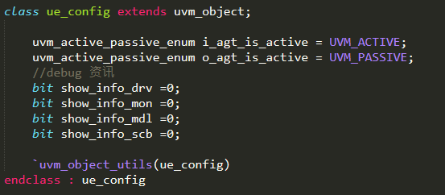
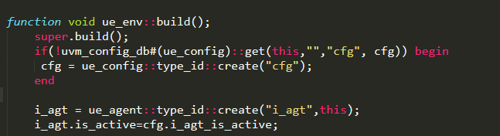
Ue_config
Ue_config.sv
将项目里,需要配置的参数, 用一个类集合在一起, 方便修改
创建 ue_config
Ue_env.sv
用ue_config赋值

Slide 18
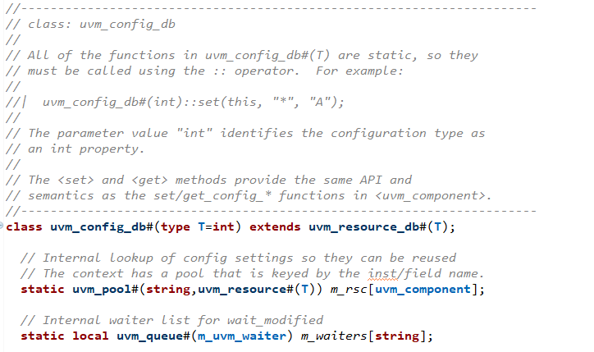
UVM_CONFIG_DB
Static 静态类,只能用create的方法创建实例(不能用new)

Slide 19
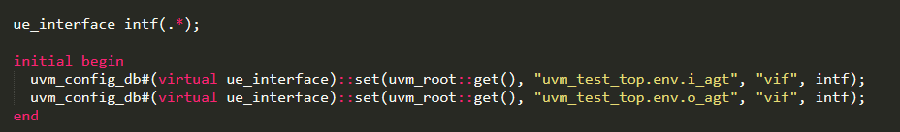
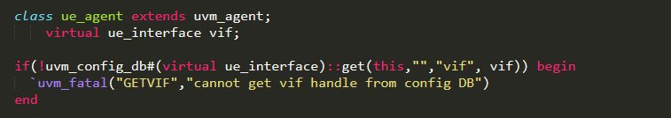
UVM_CONFIG_DB
Uvm_root 就是最顶层,可以写null
Uvm_root下的相对路径
将路径下的成员变量vif
设置的值
Ue_tb.sv
1.创建一个intf
2.将 uvm_test_top.env.i_agt.vif =intf 写入数据库
Ue_env.sv
等同于uvm_test_top.env.i_agt.vif
Ue_agent.sv
在config db 里,依照uvm_test_top.env.i_agt.vif 应该能取出数据, 如果取不出,就立即终止程序 (fatal)

Slide 20
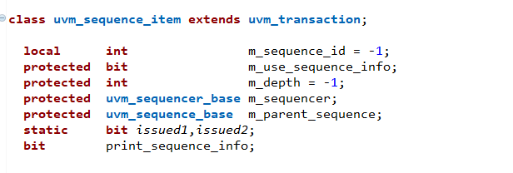
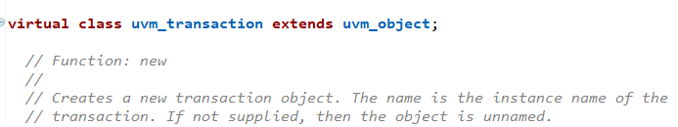
Sequence_item( transaction子弹)
Uvm_object
Uvm_transaction
属于object, 生命周期短.
依照随机化需求设置成员变量, 不用考虑interface, driver/monitor会负责转换
在各个阶段,用来传输数据,包括
由driver转换格式输入interface
由monitor监测interface的数据并封装
Reference_model 和scoreboard之间传输
其他….
常以transaction命名
Uvm_sequence_item
Ue_transaction (自定义)

Slide 21
UVM_TEST
In the world of koalas, the one with a tail is the king.

Slide 22
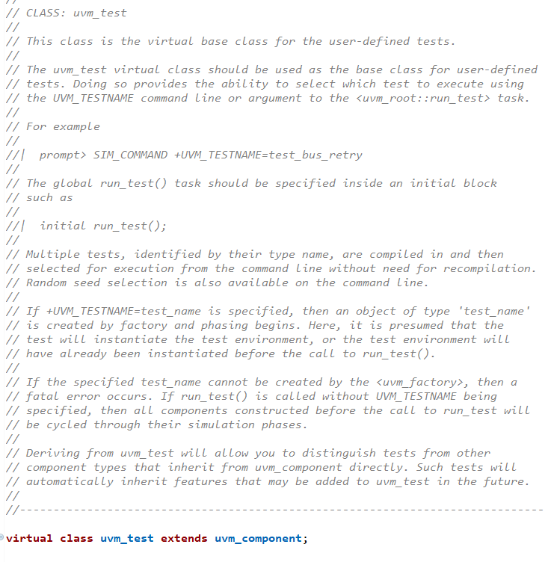
UVM_TEST
使用+UVM_TESTNAME=${test_name} 决定run_test()执行那个test
Test会自动实例化,并开始运行各个phase, test里应该要实例化env(或env在run_test()前已经实例化)
各个phase的代码:
BUILD: 建立env,指定 default_sequence (一个test搭配一个sequence,本项目case0_test测试正案例,case1_test测试反案例,case2_test测试rsp的fifo)
CONNECT: 无
RUN: 无
REPORT: 使用uvm_report_server统计error的数量,并判断是否通过测试

Slide 23
代码
ue_base_test
Test_case0-2

Slide 24
Sequencer Sequence Sequence_item
In the world of koalas, the one with a tail is the king.

Slide 25

Sequence 弹夹 => object Transaction(sequence_item) 子弹 => object Sequencer 枪 => component

Slide 26
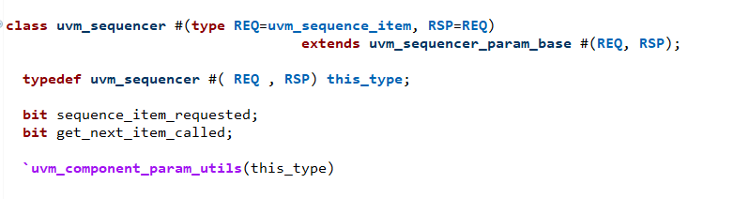
Sequencer (枪)
属于component, 具备包括以下的phase
Build (建立组件)
Connect (连接组件)
Run (开始仿真)
Report (仿真结束, 打印报告)
只需要继承uvm_sequencer不用添加代码

Slide 27
UVM World
系统变量,寄存器
dut : design under test
待验证模块
vif : virtual interface
测试环境和dut交互的界面,模拟时钟
drv : driver 将req(自定义的transaction) 转化成输入信号发给vif
mon : monitor 监控vif的信号并传给mdl或scb
mdl: reference model 计算期望值(正确值)的 model
scb: scoreboard 计分板,用于比较期望值和dut计算出来的实际值的差异,如果不同就是error
Exp fifo:用于存放期望值expected value的fifo
Act fifo:用于存放实际值的fifo
tlm :事务级别的通信接口（Transaction-Level Modeling）,蓝色箭头的部分
C++ (dll)
Uvm_test
Uvm_env
终点
mdl
Exp
fifo
scb
i_agt
fifo
Act fifo
UVM_ACTIVE
vif
vif
o_agt
mon
mon
起点
fifo
rsp
dut
层层嵌套的各种sequence
req
UVM_PASSIVE
sequencer
drv
:需要主动建立连接的地方
:transaction(sequence_item)

Slide 28
Sequence(弹夹)
Uvm_object
Uvm_transaction
先写一个ue_base_sequence, 包含基本的方法.
再写3个sequence分别代表3个基本激励
subseq_set_scaler : 设定scaler
subseq_wr_base_number : 写入base_number
subseq_idle: idle
在最上层的sequence 与test (ue_case1_test)配套的ue_case0_sequence, 使用3个嵌套的sequence
在test里指定default_sequence
uvm_config_db#(uvm_object_wrapper)::set(this,"env.i_agt.sqr.main_phase","default_sequence", ue_case0_sequence::type_id::get());
5. 在do文件里指定跑的test
Uvm_sequence_item
(自定义Ue_transaction)
Uvm_sequence_base
Uvm_sequence
ue_base_sequence (自定义)

Slide 29
代码
Transaction

Slide 30
代码
ue_sequencer

Slide 31
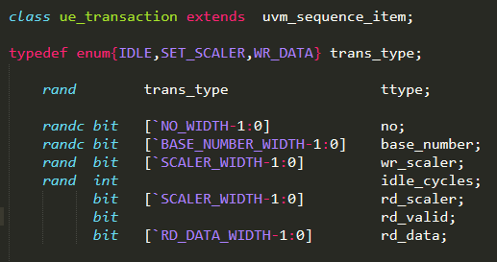
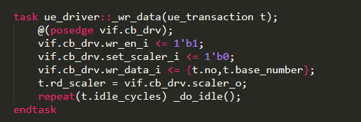
Transaction
​
​
​
继承 uvm_sequence_item
随机化的需求设定成员变量, 由driver转换成符合interface的格式.
例如transaction随机化8位的base_number, drive将其与8位的no合并, 最后将16位的数据发送给dut

Slide 32
Transaction -constrain
​
​
​
soft 软约束 : 如果与其他优先级更高的约束冲突就失效
soft idle_cycles inside {[0:2]}; 约束在0-2之间
soft idle_cycles dist {[0:50],[1:25],[2:30]}; 目标比例 0: 50/105 1:25/105 2:30/105
soft base_number inside {[0:30],[50:80]}; 约束在0-30之间, 50-80之间
对同一变量有超过一个以上的约束:
两个都是硬约束,取交集,如果无解就求解失败, 所有值都是默认值0 , 为避免求解失败约束尽量用soft;

Slide 33
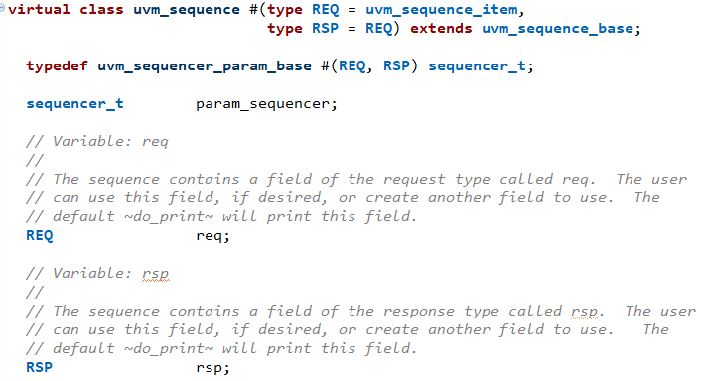
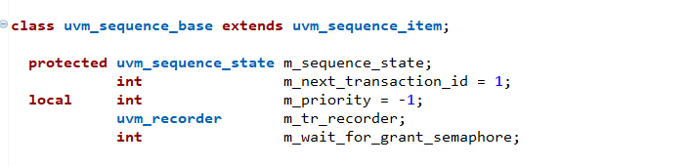
Sequence(弹夹)
Uvm_object
Uvm_transaction
属于object, 生命周期短.
可以层层嵌套
将自定义 指定Transaction, 指定后可以直接使用的req,rsp
Uvm_sequence_item
(自定义Ue_transaction)
Uvm_sequence_base
Uvm_sequence
ue_base_sequence (自定义)

Slide 34
层层嵌套的Sequence
先写一个ue_base_sequence, 包含基本的方法.
再写3个sequence分别代表3个基本激励
subseq_set_scaler : 设定scaler
subseq_wr_base_number : 写入base_number
subseq_idle: idle
在最上层的sequence 与test (ue_case1_test)配套的ue_case0_sequence, 使用3个嵌套的sequence
在test里指定default_sequence
uvm_config_db#(uvm_object_wrapper)::set(this,"env.i_agt.sqr.main_phase","default_sequence", ue_case0_sequence::type_id::get());
5. 在do文件里指定跑的test

Slide 35
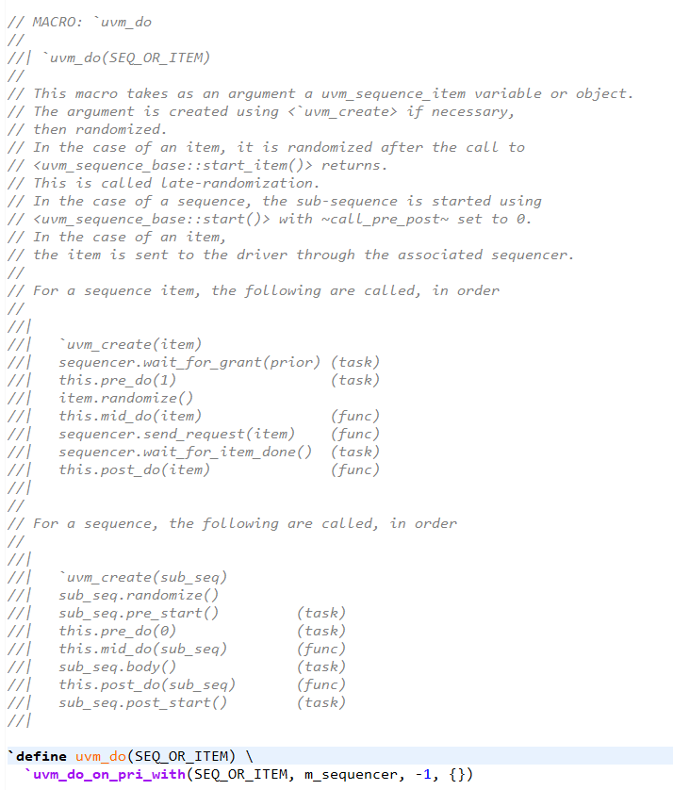
`uvm_do(seq_or_item)
参考uvm_sequence_defines.svh 文件
创建item(或seq)
依照优先级等待
随机化
发送item(或seq)
等待item处理完成
`uvm_do 表示priority为-1且没有约束条件(constraint)

Slide 36
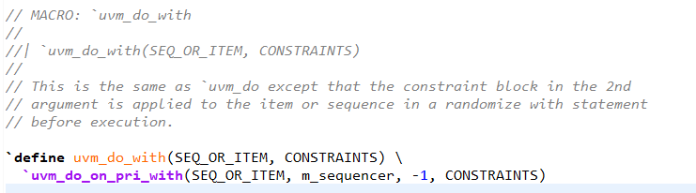
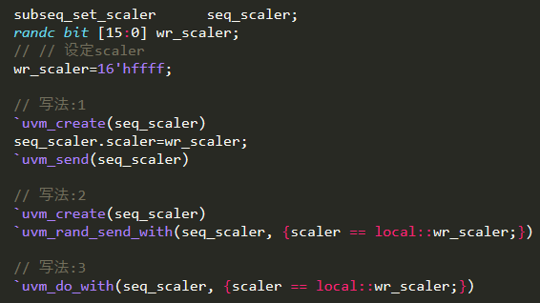
`uvm_do_with
三个写法效果相同:

Slide 37
UVM World
Dut是一个同向放大器,主要功能是设定放大倍数scaler,然后将输入的base_number 放大, 例如输入scaler 3 , base_number 6 , 则输出 6*3=18;
主要校验的error
输入的scaler是否生效: 校验位置在sequence, 比较1个时钟后,读取的scaler和发送的是否相同
放大的结果是否正确:校验位置在scoreboard,比较dut计算的结果和reference model(cpp)计算的结果是否相同
Uvm_test
Uvm_env
终点
mdl
Exp
fifo
scb
i_agt
fifo
Act fifo
vif
vif
o_agt
mon
mon
起点
fifo
层层嵌套的各种sequence
Rsp req
dut
sequencer
drv
:需要主动建立连接的地方
:transaction(sequence_item)

Slide 38
UVM World
系统变量,寄存器
dut : design under test
待验证模块
vif : virtual interface
测试环境和dut交互的界面,模拟时钟
drv : driver 将req(自定义的transaction) 转化成输入信号发给vif
mon : monitor 监控vif的信号并传给mdl或scb
mdl: reference model 计算期望值(正确值)的 model
scb: scoreboard 计分板,用于比较期望值和dut计算出来的实际值的差异,如果不同就是error
Exp fifo:用于存放期望值expected value的fifo
Act fifo:用于存放实际值的fifo
tlm :事务级别的通信接口（Transaction-Level Modeling）,蓝色箭头的部分
C++ (dll)
Uvm_test
Uvm_env
终点
mdl
Exp
fifo
scb
i_agt
fifo
Act fifo
UVM_ACTIVE
vif
vif
o_agt
mon
mon
起点
fifo
rsp
dut
层层嵌套的各种sequence
req
UVM_PASSIVE
sequencer
drv
:需要主动建立连接的地方
:transaction(sequence_item)

Slide 39
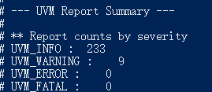

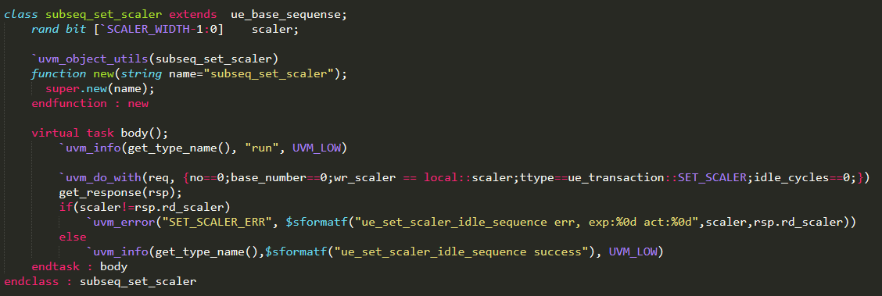
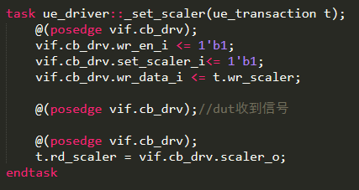
设定Scaler激励并依照rsp校验的例子
1.发送一个激励,设定dut的scaler为指定的scaler.
Driver收到后发送给interface,等待一个时钟后,读取dut的scaler
收回rsp, 里面包含driver等待一个时钟后,读到rd_scaler,比较与发送的scaler是否相同,如果相同表示设定成功,否则就执行`uvm_error
仿真结束后,在report的phase,会统计是否有error,出现error表示代码可能有bug
Sub Sequence:
Sub Sequence:
Driver:

Slide 40
代码
ue_sequence

Slide 41
代码
case2

Slide 42
关于rep的fifo
返回的transaction会放到fifo里;
如果没有用到rsp,可以不返回;
但如果返回rsp,要用get_response(rsp);取出来,否则fifo会overflow,产生error;

Slide 43
UVM World
系统变量,寄存器
dut : design under test
待验证模块
vif : virtual interface
测试环境和dut交互的界面,模拟时钟
drv : driver 将req(自定义的transaction) 转化成输入信号发给vif
mon : monitor 监控vif的信号并传给mdl或scb
mdl: reference model 计算期望值(正确值)的 model
scb: scoreboard 计分板,用于比较期望值和dut计算出来的实际值的差异,如果不同就是error
Exp fifo:用于存放期望值expected value的fifo
Act fifo:用于存放实际值的fifo
tlm :事务级别的通信接口（Transaction-Level Modeling）,蓝色箭头的部分
C++ (dll)
Uvm_test
Uvm_env
终点
mdl
Exp
fifo
scb
i_agt
fifo
Act fifo
UVM_ACTIVE
vif
vif
o_agt
mon
mon
起点
fifo
rsp
dut
层层嵌套的各种sequence
req
UVM_PASSIVE
sequencer
drv
:需要主动建立连接的地方
:transaction(sequence_item)

Slide 44
Env
In the world of koalas, the one with a tail is the king.

Slide 45
UVM World
Env:
BUILD: 实例化4个组件, 3个fifo
CONNECT: 连接上6个连接点
REPORT:比较i_agt和o_agt的数量
Uvm_test
Uvm_env
终点
mdl
Exp
fifo
scb
i_agt
fifo
Act fifo
vif
vif
o_agt
mon
mon
起点
层层嵌套的各种sequence
dut
sequencer
drv
:需要主动建立连接的地方
:transaction(sequence_item)

Slide 46
TLM
In the world of koalas, the one with a tail is the king.

Slide 47
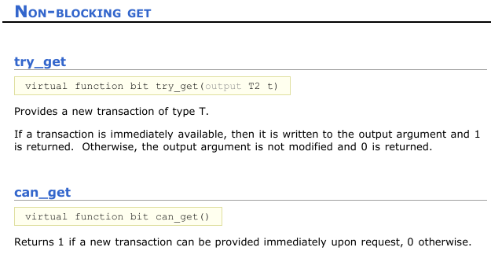
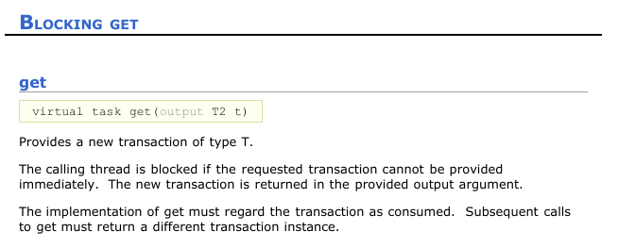
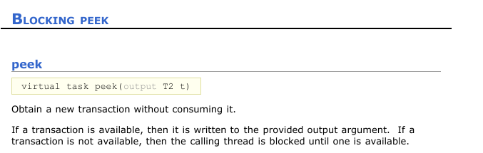
TLM (Transaction level modeling)
是否是阻塞 blocking / nonblocking
名字里有blocking => 阻塞
名字里有nonblocking => 非阻塞
名字里没写 => 方法里决定,例如:
try_get(transaction) 尝试取得,非阻塞,取不到立即返回;
can_get() 是否可以取得,非阻塞;
get(transaction) 必须取得否则一直等待,阻塞;
阻塞的方法使用task,非阻塞的方法使用function
数据流向
get 取出
put 放入
peek 看一下(方向与get相同但是不删除fifo里的数据)
3. 发起者(操作get/put/peek的一方)负责建立连接
fifo
model
model取出(get) fifo里的数据

Slide 48
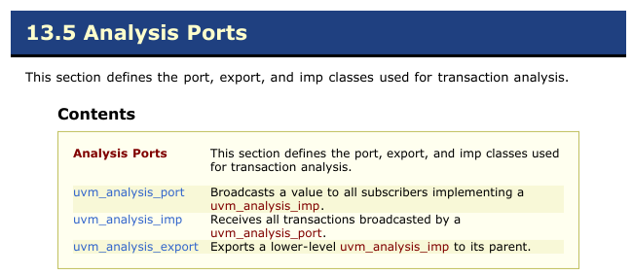
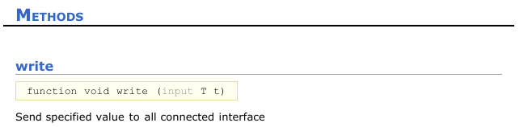
TLM - 广播模式
一个端口(analysis_port) 广播给多个端口 (analysis_imp)
Monitor监测到数据后,同时发送给多个fifo
用write(transaction) 广播给连接的imp
Fifo_0
Mdl_0
Monitor
Fifo_1
Mdl_1
Fifo_2
Mdl_2

Slide 49
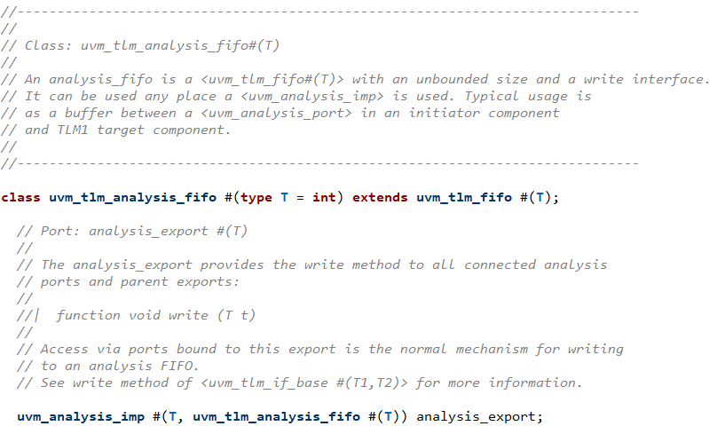
uvm_tlm_analysis_fifo
输入: analysis_port (write)
输出: blocking_get_export (get)
Uvm_component
uvm_tlm_fifo_base
(接口包括
uvm_get_peek_imp #(T,this_type) blocking_get_export;)
uvm_tlm_fifo
uvm_tlm_analysis_fifo
https://blog.csdn.net/wonder_coole/article/details/90236778

Slide 50
uvm_tlm_analysis_fifo
uvm_get_peek_imp
uvm_blocking_get_port
uvm_analysis_imp
uvm_analysis_port
gp (自定义)
ap(自定义)
analysis_export
blocking_get_export
Reference model/
scoreboard
fifo
monitor
Java:
微服务(生产者) 消息队列MQ 微服务(消费者)

Slide 51
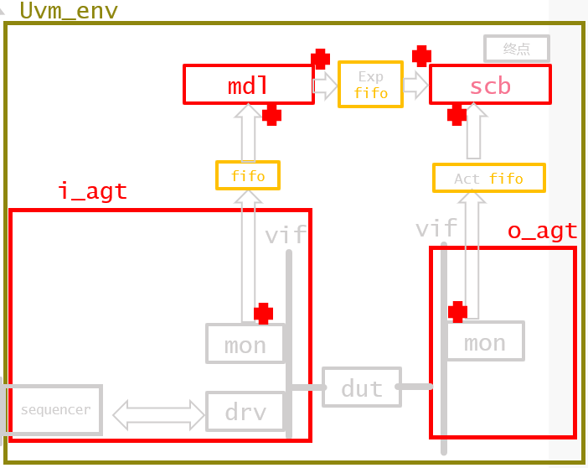

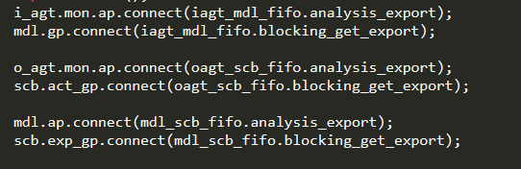


TLM
ap
gp
build
env
gp
gp
connect
ap
ap
build
mdl
run
build
mon
run

Slide 52
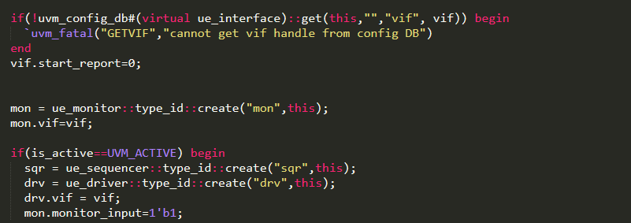
Agent
在ue_config里定义is_active的值
取得config,确定当前agent的is_active
实例化组件
真正需要interface的是组件里的driver(drv)和monitor(mon),可以再tb里先传给agent再传给mon/drv,也可以直接传给mon/drv. 代码里是先传给agent
tb
agent

Slide 53
Interface
In the world of koalas, the one with a tail is the king.

Slide 54
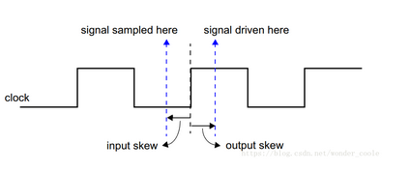
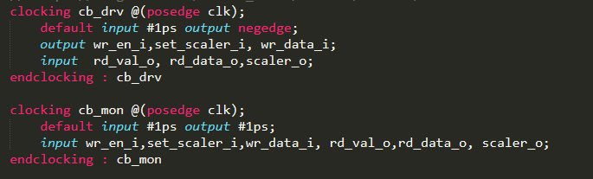
Interface - Clocking
​
​
​
https://blog.csdn.net/wonder_coole/article/details/82597125
要写入dut的资料 => output (从interface output到dut)
要从dut读出来的资料 => input(从dut input到interface)

Slide 55

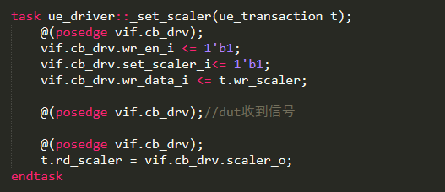
​
​
​
dut
Set scaler: dut收到后,下一个时钟生效
仿真步骤:
在第一个时钟的上升沿,将资料写入interface
2.interface在上升沿后的1ps(时钟精度)的时候写入dut
3. dut在第二个时钟上升沿的时候收到信号,第三个时钟上升沿到来前,新的scaler生效
4. interface在第三个时钟上升沿到来(前)采集信号

Slide 56
Agent Driver Monitor
In the world of koalas, the one with a tail is the king.

Slide 57
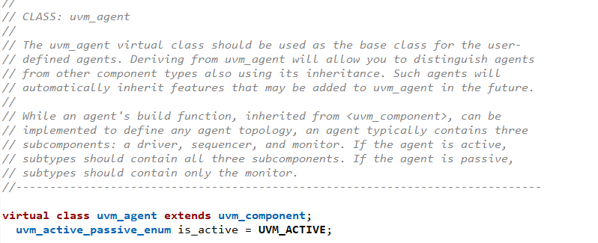
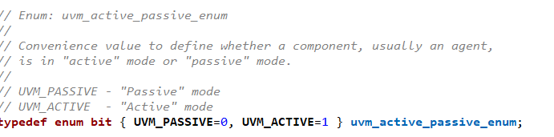
Agent
1. 关于virtual class: virtual class （抽象类）：可以被扩展但是不能被直接例化。
2. 成员变量:is_active
UVM_ACTIVE:包含全部三个组件
UVM_PASSIVE:只包含monitor

Slide 58
代码
agt的代码

Slide 59
代码
流程图带入driver

Slide 60
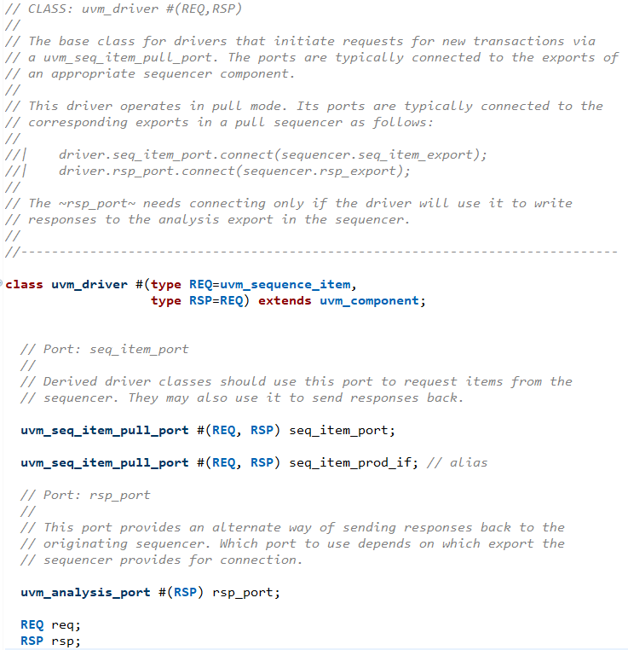
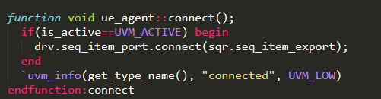

Driver
连接sequencer的代码
在 Ue_agent.sv 里创建 driver并连接
只有准备使用 analysis_port 传回rsp才需要连接 rsp_port
代码里的req, rsp 就是自定义的ue_transaction (继承sequence_item)

Slide 61
Driver
(_get_and_drive) 取得req,并判断激励的类型(修改scaler,写入 base_number, idle),依照类型将transaction的资料转换并传给interface
(_reset_listener) rstn拉低时复位

Slide 62
代码
drv的代码

Slide 63
代码
流程图带入monitor

Slide 64
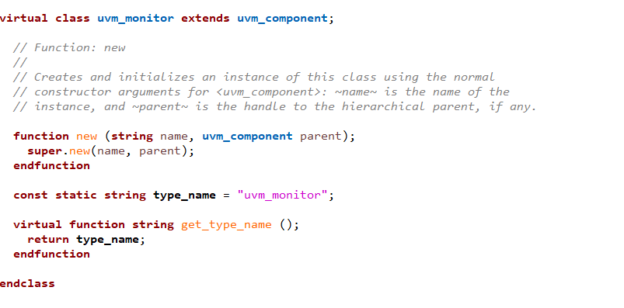
Monitor
Monitor 里啥也没有,就是component改了名字

Slide 65
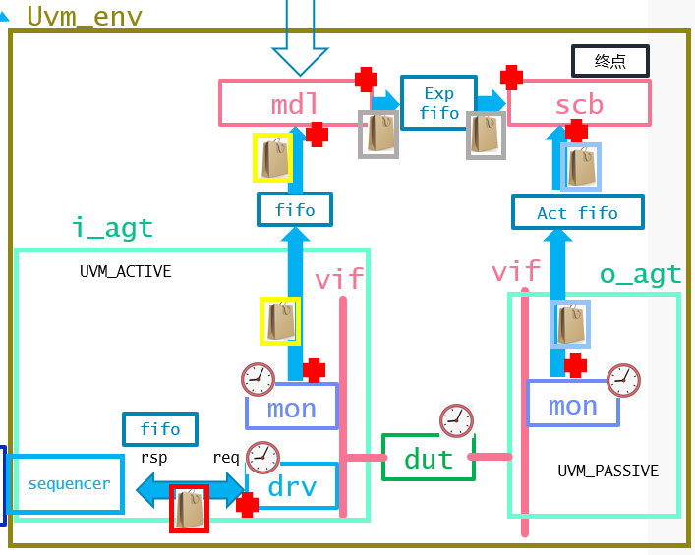
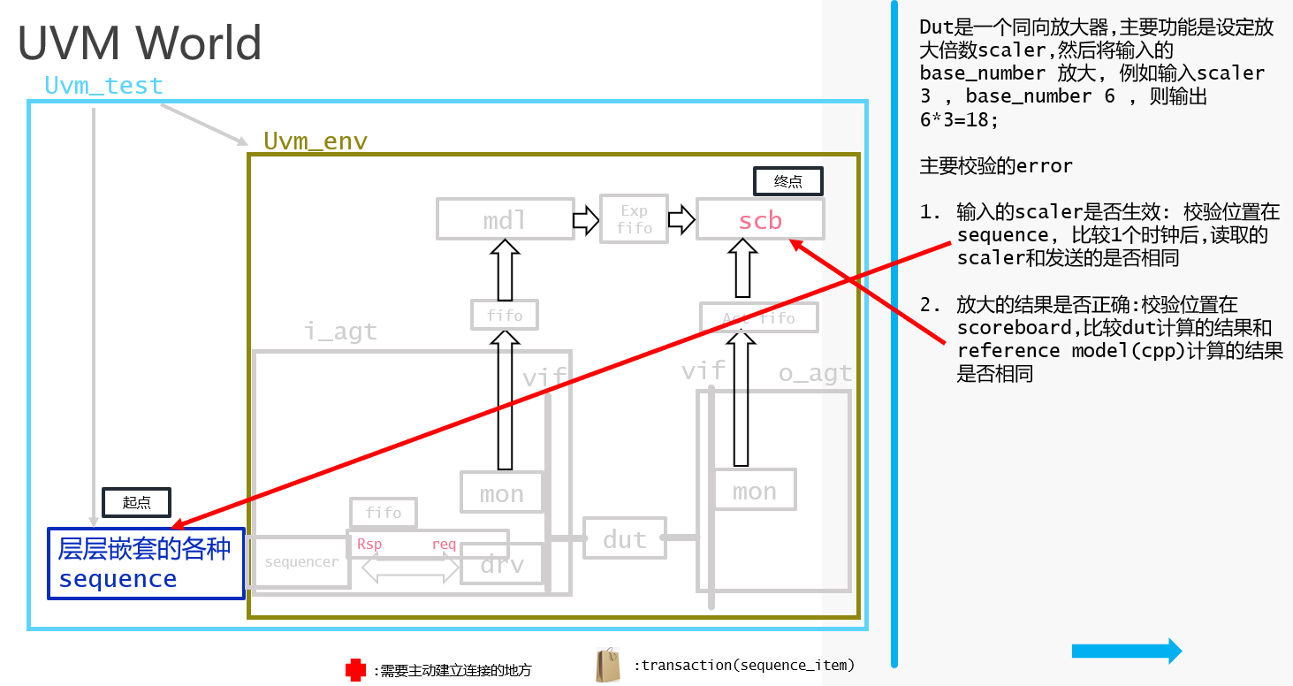
Monitor
input_monitor:
监测interface, 如果是 wr_base_number, 则收集写入dut的数据,并传给 ref_model
如果是 set_scaler 或是idle, 不予理会
output_monitor:
监测interface,如果数据有效, 则收集dut输出的数据并传给scoreboard
如果数据无效,不予理会

Slide 66
代码
mon

Slide 67
ref_model
In the world of koalas, the one with a tail is the king.

Slide 68
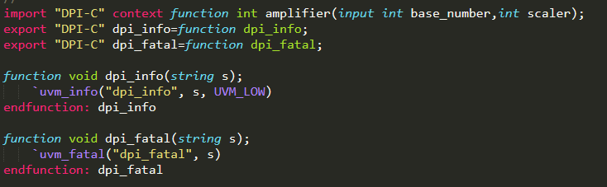

ref_model
继承 uvm_component
在run phase里调用算法
将算法写入.c文件, 直接调用
将算法写入cpp, 用.c文件调用
将算法封装成dll, 用.c文件调用
在.do文件里先编译.c文件再进行仿真

Slide 69
UVM World
系统变量,寄存器
dut : design under test
待验证模块
vif : virtual interface
测试环境和dut交互的界面,模拟时钟
drv : driver 将req(自定义的transaction) 转化成输入信号发给vif
mon : monitor 监控vif的信号并传给mdl或scb
mdl: reference model 计算期望值(正确值)的 model
scb: scoreboard 计分板,用于比较期望值和dut计算出来的实际值的差异,如果不同就是error
Exp fifo:用于存放期望值expected value的fifo
Act fifo:用于存放实际值的fifo
tlm :事务级别的通信接口（Transaction-Level Modeling）,蓝色箭头的部分
C++ (dll)
Uvm_test
Uvm_env
终点
mdl
Exp
fifo
scb
i_agt
fifo
Act fifo
UVM_ACTIVE
vif
vif
o_agt
mon
mon
起点
fifo
rsp
dut
层层嵌套的各种sequence
req
UVM_PASSIVE
sequencer
drv
:需要主动建立连接的地方
:transaction(sequence_item)

Slide 70
scoreboard
In the world of koalas, the one with a tail is the king.

Slide 71
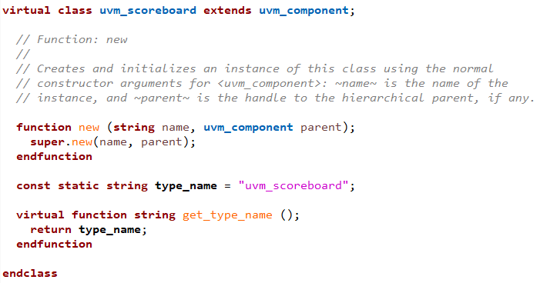
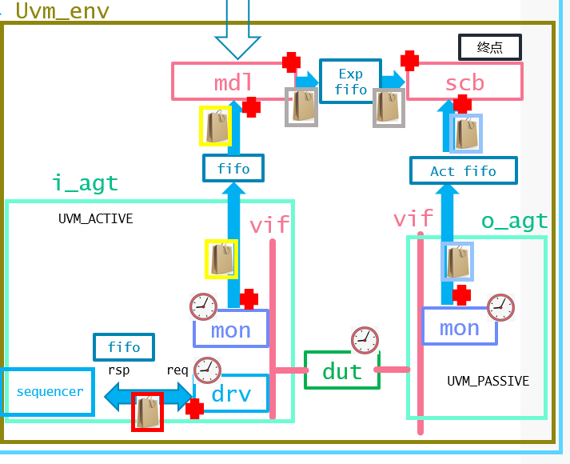
Scoreboard
uvm_scoreboard 里啥也没有,就是component改了名字
分别向 ref_model 和 output_monitor 的fifo里取出数据, 比较结果是否相同
最后report phase 打印统计结果

Slide 72
代码
Scoreboard

Slide 73
覆盖率
In the world of koalas, the one with a tail is the king.

Slide 74
.do文件
In the world of koalas, the one with a tail is the king.

Slide 75
debug流程
In the world of koalas, the one with a tail is the king.

